Slide 1

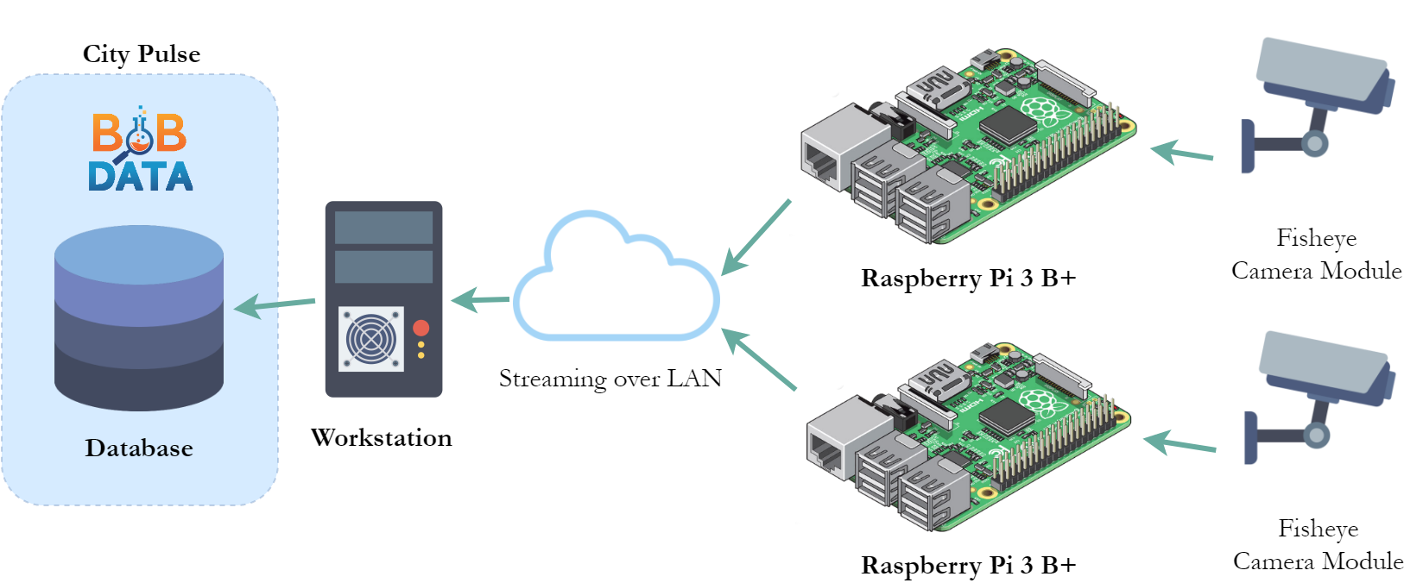
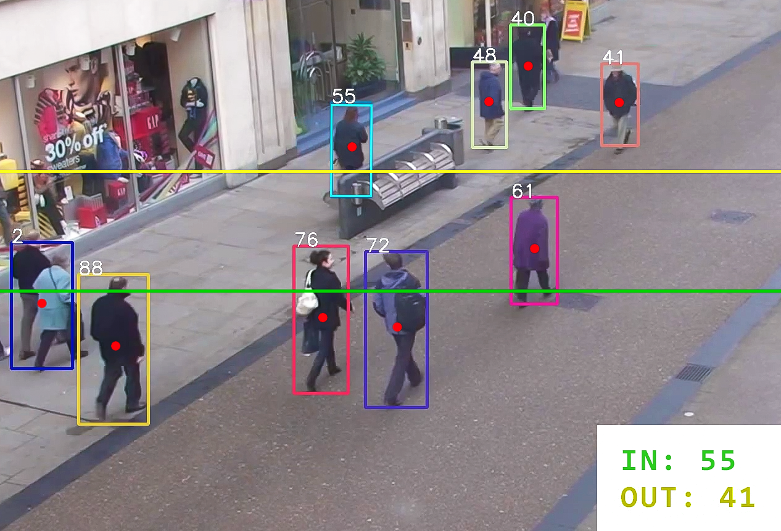
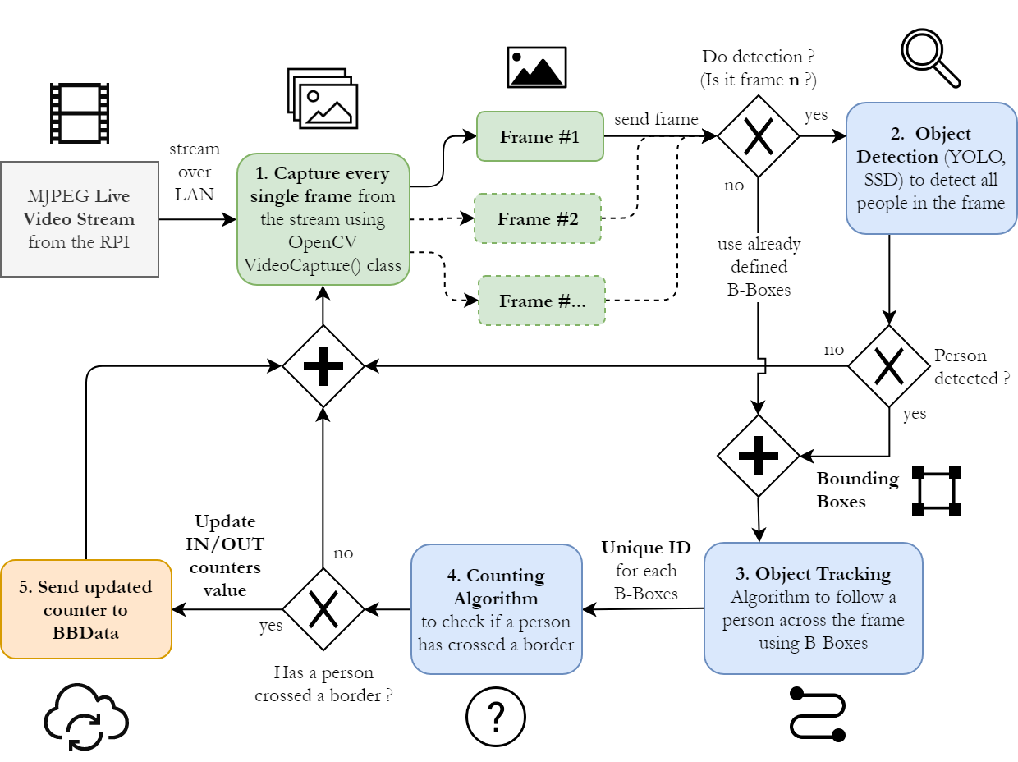
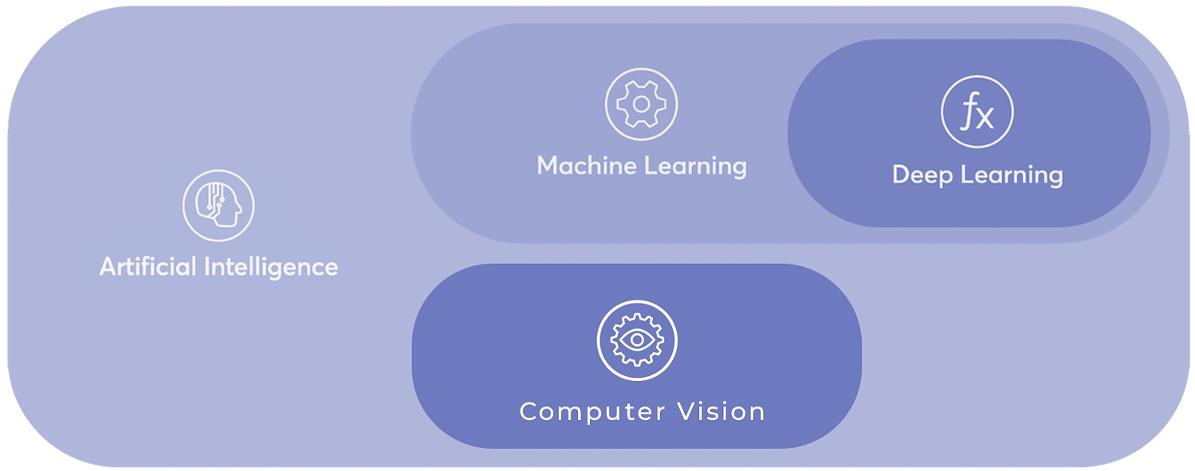
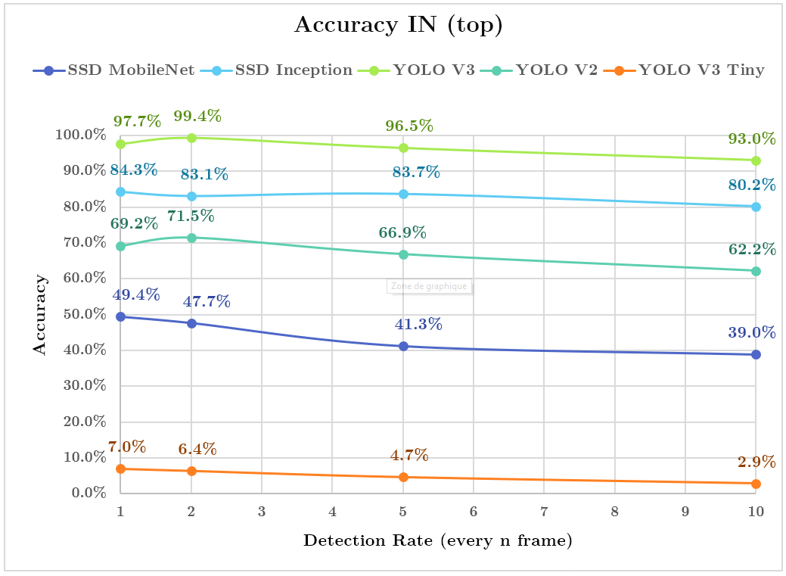
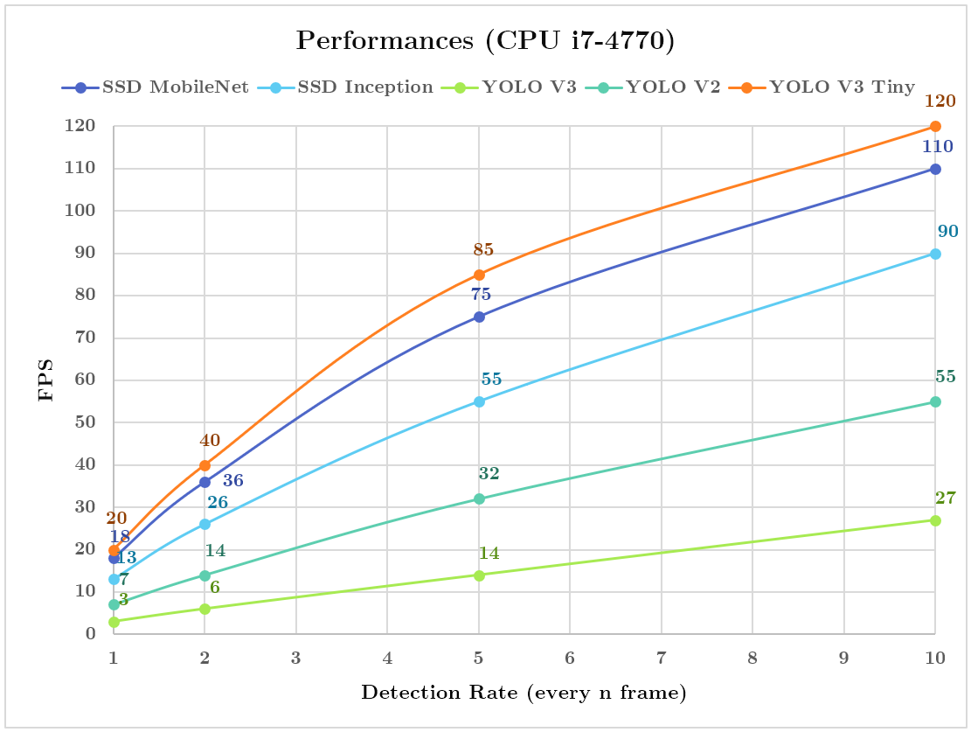

Août 2019
Télécommunications
Deep Learning to Detect and Count People in Video Sequences
Solution utilisant du Deep Learning afin de détecter, de tracker et de compter en direct le nombre de personnes qui passent dans le champ d'une caméra
Patrick Audriaz, audriazp@gmail.com (patrick-audriaz.com)
BUT
Fournir un système permettant de compter en direct le nombre de personnes qui passent dans le champ d'une caméra afin de pouvoir en déduire des données statistiques pour soutenir des processus d’optimisation d’aménagement.
Architecture hardware mise en place
LOGIQUE ET TECHNOLOGIES
Capture du flux, détection de personnes, tracking, comptage et envoi de données. La détection n'est pas effectuée sur toutes les frames car c'est une opération coûteuse en ressources. Le système de tracking se charge de compléter le "trou" que cela engendre.
Exemple de la solution sur un extrait vidéo
CONTEXTE
Ce travail s’intègre au projet City Pulse qui vise à "modéliser les pulsations de la ville" telles que les flux de voitures, de piétons et de pollution. L'ambition est d'aider le développement des quartiers de demain en fournissant des outils de mesure et de statistique.
Les technologies basées sur le Deep Learning ont permis des avancées importantes dans de nombreux domaines. Elles s'inspirent du fonctionnement du cerveau afin d'automatiser des tâches jusqu'alors réservées aux humains. Nous les utilisons en parallèle à des techniques de Computer Vision pour mener à bien ce travail. Ce dernier est une branche de l'intelligence artificielle visant à donner aux ordinateurs la capacité de comprendre ce qu’ils observent.
Capture et traitement du flux vidéo : Librairie Python OpenCV
Détection des personnes : CNN préentrainés d’object detection (SSD et YOLO)
Suivi des personnes : Algorithmes d'Object Tracking : Correlation Tracker (Dlib) et Euclidean Distance (Centroid Distance)
Comptage des personnes : Algo de détection de franchissement de frontière
Envoi sur la base de données : Requête HTTP POST à une API REST
RESULTATS
Le projet est un franc succès. Les graphiques ci-dessous illustrent la fiabilité des système de comptage et leurs performances. En fonction du modèle de détection, les résultats changent, il faudra donc choisir le bon selon le matériel et les besoins.
"Facilitate"
Place du Computer Vision dans les domaines de l’IA
ARCHITECTURE
Streaming d’un flux vidéo depuis un Raspberry Pi sur une adresse IP et récupération du flux sur une workstation où les tâches de Computer Vision sont faites. On peut également avoir une approche "Edge Computing" mais n’as pas été étudiée dans ce projet.
Résultats des tests de fiabilité et de performances
Candidat-e:
Patrick Audriaz
Professeur-e-s:
Jean Hennebert
Houda Chabbi Drissi
Projet proposé par:
iCoSys
Smart Living Lab
HEIA-FR | Bd de Pérolles 80 | CH-1705 Fribourg | t. +41 26 429 66 11 | www.heia-fr.ch

